Slide 1
Герои спорта
МБУ ДО
Центр дополнительного образования
"Хоста" города Сочи
Творческо-образовательный проект
К 70-летию участия сборной команды СССР в летних Олимпийских играх 1952 года в Хельсинки

Slide 2
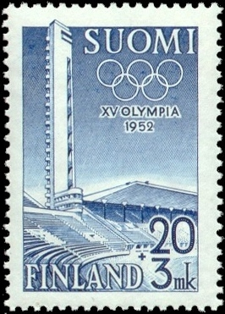
Игры XV Олимпиады 19 июля — 3 августа 1952 года. Хельсинки
Столица Финляндии должна была принять летнюю Олимпиаду в 1940 году, но из-за начала Второй мировой войны те Игры были отменены. На сессии МОК в 1947 году Хельсинки повторно было предоставлено право принять Олимпийские игры.

Slide 3
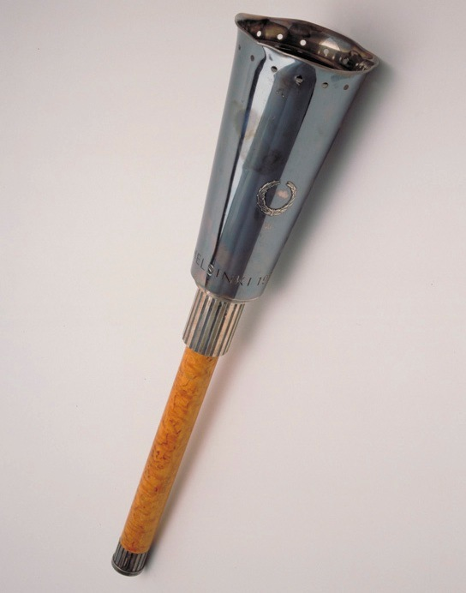
СССР дебютировал на Олимпийских играх под эгидой МОК, приняв участие в летних Олимпийских играх 1952 года.
Ранее СССР участвовал на III Летней Рабочей Олимпиаде в 1937 году, проходившей под эгидой САСИ и КСИ в Антверпене (Бельгия).

Slide 4
Эмблема XV Летних Олимпийских Игр 1952 года
294 спортсмена из СССР приняли участие почти во всей программе соревнований. Всего же состязались 4925 атлетов, 518 из которых были женщины. из 69 стран. В 20 видах разыгрывалась 151 золотая медаль.

Slide 5
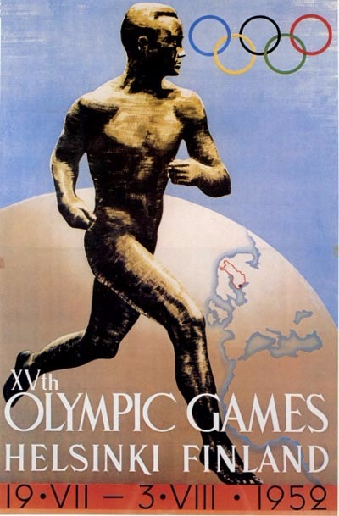
Первая Олимпиада сборной СССР. Хельсинки, 1952 год
США были самой успешной страной из стран-участниц. Второе место по числу медалей получили спортсмены Советского Союза, которые впервые в истории приняли участие в Олимпийских играх.
Представители сборной Советского союза участвовали во всех видах олимпийской программы, кроме хоккея на траве.
Уровень спортивных достижений Олимпиады был высоким: 11 мировых и 47 олимпийских рекордов.
Авторами 2 мировых и 6 олимпийских рекордов стали советские спортсмены.

Slide 6
Команда фронтовиков
Представители сборной Советского Союза завоевали 22 золотые, 30 серебряных и 19 бронзовых медалей, заняв 2-е место в командном зачёте.
На дебютных для СССР олимпийских играх были выиграны золотые медали в 6 видах спорта — спортивной гимнастике, борьбе, тяжелой и лёгкой атлетике, стрельбе, академической гребле. Впервые в истории выиграны медали в боксе, баскетболе, гребле на байдарках и каноэ. Всего же выиграли медали в 9 видах спорта.
Первую олимпийскую сборную СССР позже назовут "Командой фронтовиков". Все спортсмены пережили ужасы войны: многие воевали на фронте, прошли концлагеря или были блокадниками, многие выступали после тяжёлых ранений.

Slide 7
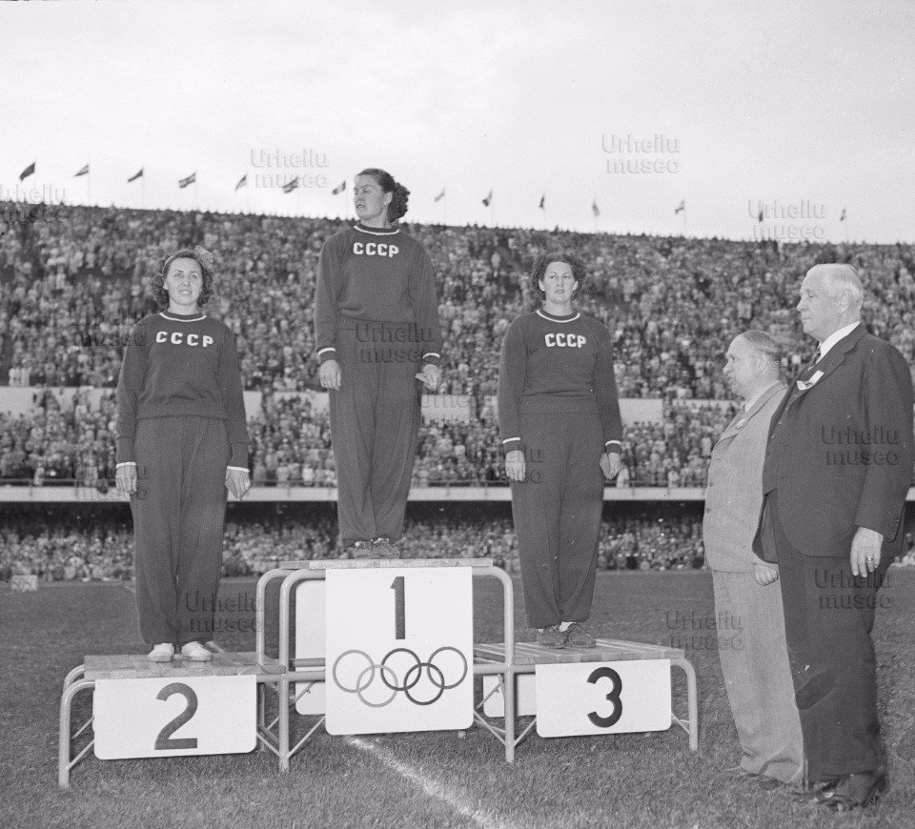
На Олимпиаде в Хельсинки-1952 весь подиум в метании диска оказался советским. Елизавета Багрянцева (серебро), Нина Ромашкова-Пономарёва- золото, Нина Думбадзе - бронза.

Slide 8
1941-1945: спорт во время войны
Август 1941 года - массовый заплыв защитников города на Москве-реке.
В сентябре 1941-го, когда нацисты приблизились к Москве, на традиционный кросс в парке Сокольники вышли почти 18 тысяч ополченцев, сандружинниц и медсестер.
19 июля 1942 года - широко отмечается День физкультурника - соревнования, сдача норм ГТО.
Лето 1942 года - Матч смерти в Киеве.
31 мая 1942 года в блокадном Ленинграде матч «Динамо» и команды Ленинградского металлического завода.
2 мая 1943 года - в Сталинграде проходит матч «Спартак» (Москва) - «Динамо» (Сталинград), через два месяца после окончания Сталинградской битвы.

Slide 9
1941-1945: спорт во время войны
5 сентября 1943-го в Горьком, состоялось торжественное открытие 15-го чемпионата СССР по легкой атлетике – спустя три года после перерыва. 1943 год - Возобновились чемпионаты СССР по конькобежному спорту, спортивной гимнастике, тяжелой атлетике, плаванию, боксу и лыжным гонкам.
5 августа 1943 года москвичка Евдокия Васильева, выступая на первенстве ВЦСПС, превзошла официальный рекорд мира в беге на 800 метров. Ее результат 2 мин 12,0 сек улучшат только через девять лет.
1943 год - Поход группы советских воинов-альпинистов на Эльбрус для снятия фашистского флага с вершины и установки флага СССР.

Slide 10
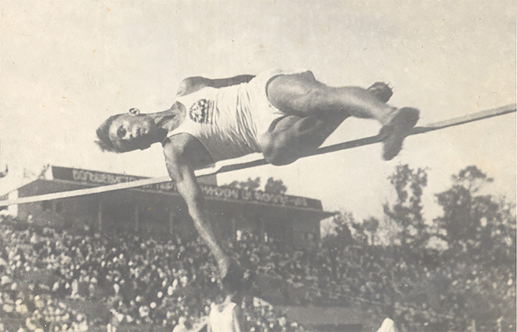
В июле 1943-го было учреждено спортивное общество «Трудовые резервы» с целью «обеспечить подъем массовой военно-спортивной работы в училищах и школах».

Slide 11
1941-1945: спорт во время войны
Самым массовым физкультурным явлением стали легкоатлетические пробеги: в 1942-м во всесоюзном забеге участвовали 5,5 миллиона человек, в 1943-м – 9 млн. В 1944-м кроссы приобрели особую значимость: многие из них проходили на недавно оккупированных территориях.
В 1944-м после пятилетнего перерыва был разыгран Кубок СССР по футболу («Зенит» в финале обыграл ЦДКА – 2:1). Игру смотрели фронтовки-отпускники, пациенты военных госпиталей, командированные из тыловых предприятий.
Февраль 1945 года - капитан, хирург 347-го гвардейского Венского полка, заслуженный мастер спорта СССР Искандер Файзуллин совершил заплыв по Дунаю (100 км за 17 часов 54 мин 47 сек).

Slide 12
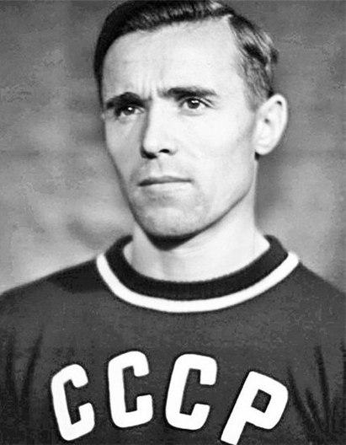
Легенды Олипиады в Хельсикни-1952. Виктор Чукарин (гимнастика)
Спортивные достижения: семикратный олимпийский чемпион (1952-1956), трехкратный чемпион мира.
Чукарин ушел на фронт добровольцем, воевал в артиллерии, прошел 17 концлагерей, включая Бухенвальд. По возвращении домой весил 40 кг и подтягивался два раза.

Slide 13
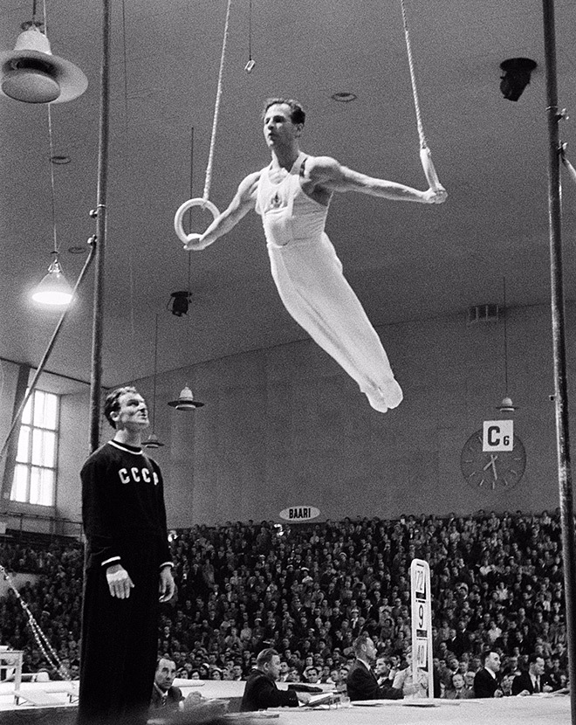
Выиграл на этих Играх 4 золотые (абсолютное и командое первенство, опорный прыжок и конь) и 2 серебрянные медали.
Через четыре года в Мельбурне он повторит эти достижения.

Slide 14
Легенды Олипиады в Хельсикни-1952. Юрий Никаноров (стендовая стрельба)
Спортивные достижения: двукратный чемпион мира, шестикратный чемпион Европы, участник Олимпийских игр (1952, 1956, 1960).
Чемпион мира (1958, 1962 - команда).
Чемпион Европы (1955 - лично, команда).
Чемпион СССР (1957, 1959, 1962, 1965, 1969 - лично).
20 лет был капитаном сборной команды СССР по стрельбе. Завершил спортивную карьеру в 1983 году.
Заслуженный тренер Украины.С 1983 по 1995 год - тренер-преподаватель по стендовой стрельбе.
За этот период подготовил 22 мастера спорта, 2-х мастеров спорта международного класса по стендовой стрельбе - Ю.Ю. Никандрова (сына) и Ю.Ю. Никандрова (внука).
На именной ленте спортсмена - 299 медалей различного достоинства.
Прибавил себе лишний год и ушел на фронт добровольцем, был снайпером. Был ранен 8 раз. Уничтожил 49 фашистов.

Slide 15
Из интервью Юрия Никандрова: «Убил человека и меня затрясло»
«Помню, как убил первого немца. Мне дали снайперскую винтовку, меня заметили, что стрелял хорошо. А я до войны закончил курсы снайперов, ну и вообще с детства стрелял, охотился, меня так воспитали. Так вот, смотрю в оптику. Одного взял, вижу, молодой, как я – жалко мне стало его убивать. Второй, вижу, идет такой рыжий наглый, строчит из автомата, я его хлопнул… И меня затрясло, что я убил человека.
А потом как-то попали мы в белорусскую деревню, в которой фашисты побывали. Зашли в дом и увидели там всю семью убитую зверски, дочку маленькую изнасилованную и ребенка грудного, штыком проколотого прямо в люльке. Я тогда сказал ребятам: «Разве можно их жалеть, это же звери». И мы в плен не брали больше никого.
Я много их побил. Сейчас мне снятся их глаза молящие, крики «не убивай». Сейчас каждую ночь все это снится. Посплю 3-4 часа – это хорошо. Сейчас это на меня уже действует, не могу. А тогда такая жестокость выработалась…

Slide 16
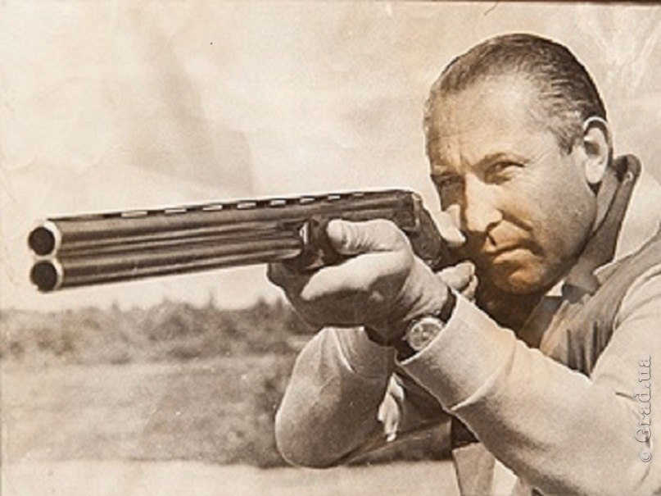
Юрий Никандров: «Мамины письма спасли жизнь»
«Была у меня дуэль с немецким снайпером. ...
Меня ранило в руку тогда. Но мы подползли к убежищу снайпера немецкого, достали оттуда книжку его. Он 160 человек убил.
Я по натуре спокойный человек, но с фронта вернулся, мама моя боялась, как бы с ума не сошел...»

Slide 17
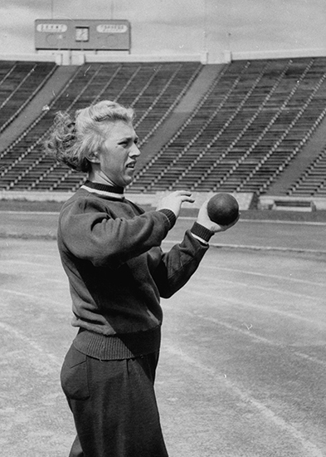
Легенды Олипиады в Хельсикни-1952. Галина Зыбина (легкая атлетика, толкание ядра)
Спортивные достижения: Олимпийская чемпионка 1952, серебряный призёр ОИ 1956, бронзовый призёр ОИ 1964, чемпионка Европы 1954, бронзовый призёр ЧЕ 1962 в толкании ядра. Установила 8 мировых рекордов и 4 рекорда СССР, по формальным причинам не зарегистрированные как мировые (1952—1956); первой в мире толкнула ядро дальше 16 м (1953). Бронзовый призёр ЧЕ 1950 в метании копья, 1954 в метании диска — единственная в истории спортсменка, ставшая призёром ЧЕ в обоих видах метания и толкании ядра. 6-кратная чемпионка СССР в толкании ядра (1952—1955) и метании копья (1952, 1957).
Пережила всю блокаду Ленинграда, работала на полях совхозов, получила медаль «За оборону Ленинграда».

Slide 18
ГАЛИНА ЗЫБИНА в интервью для “Спорт-Экспресс”:
- Ужас блокады до сих пор в памяти?
- Папа сразу ушел на фронт, а мы, пятеро детей, - с мамой. Хотели по Ладоге выбраться. Комплектовали грузовик. Мама уже вещи собрала, но мы с братом заявили: "Не поедем!" Заперлись в квартире. Половина дома уехала, там и погибли. Разбомбили, этот грузовик провалился под лед.
- Спала по 3 - 4 часа. Почему-то не могу вспомнить себя спящей. По двое суток стояли в очереди за хлебом. В 40 градусов мороза - это кошмар. Если мама подойдет, сменит - убегу домой погреться. Иногда стоишь, но привезут не хлеб, а муку. Мама наставляла: "Нет хлеба - бери дрожжи!"
- Что такое 125 граммов хлеба в день?
- Совсем маленький кусочек. Но плиту растопим, сухарей насушим. Старший брат лежит, умирает. Прямо кричит. Мама сухарик достанет, парочку ему в рот положит - оживает, открывает глаза. Младший брат пролежал все три года. Шатаясь до туалета шел.

Slide 19
Литература
Первая Олимпиада сборной СССР. Хельсинки, 1952 год
https://www.youtube.com/watch?v=zbB8ed1VYlo
1941-1945: каким был спорт во время войны // https://www.sports.ru/tribuna/blogs/russiateam/1267597.html
74 года Великой Победе: как олимпийцы сражались за Родину // https://www.sports.ru/tribuna/blogs/russiateam/610921.html
Юрий Никандров: «Надеюсь, что увижу олимпийское золото внука…»
23.02.2006 // https://sport.ua/news/12270-yuriy-nikandrov-nadeyus-chto-uvizhu-olimpiyskoe-zoloto-vnuka
https://www.sport-express.ru/fridays/reviews/899542/

